Slide 1
Wie is het hiermee …
eens?
oneens?
Loesje. (1991). [Online afbeelding]. Gedownload van www.loesje.nl/posters

Slide 2
Waarom moeilijk doen als het samen kan? (Loesje) Waarom handelen organisaties (en professionals?) hier meestal niet naar, maar soms wel?
Werkconferentie Samenwerken in maatwerk
Utrecht, 10 November 2023
Prof. Dr. Patrick Kenis Professor of Public Governance
Tilburg School of Economics and Management

Slide 3
Menu …
Organisaties houden niet van samenwerken!
Soms is er toch wel een noodzaak voor samenwerking tussen organisaties.
Wat triggert organisaties om de stap te zetten van single naar samen?

Slide 4
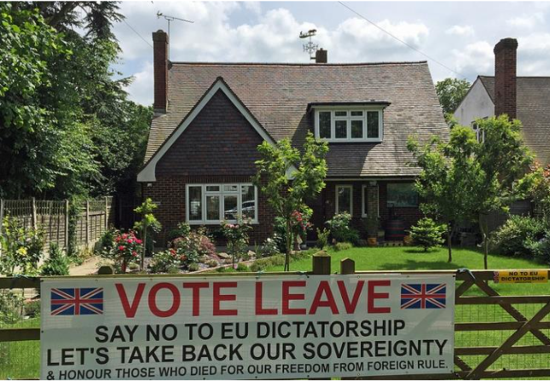
Organisaties houden niet van samenwerken!
Soevereiniteit
Interne factoren
Missie, visie
Medewerkers
Budget
Cultuur
Bestuurders
Intern toezicht
Adres, website
….
Externe factoren
Extern Toezicht
AVG
ACM (Autoriteit Consument en Markt)
Landelijke financieringsstromen
Landelijke kwaliteitskaders
Btw
cao’s
Regelgeving overheidsopdrachten
….
Geldt niet voor organisaties

Slide 5
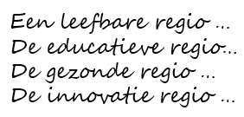
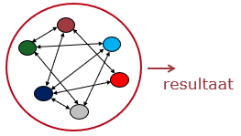
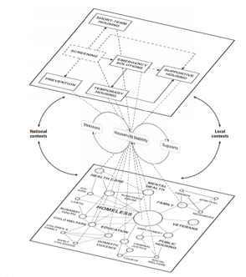
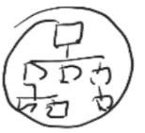
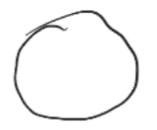
Soms is er toch een noodzaak voor samenwerking tussen organisaties
WAARVOOR?
Law of homophily
Nieuwe kennis voor deelnemers
Leernetwerken
Sturing
Samenwerkings-
verband van zelfstandige organisaties
Ecosysteem perspectief
Inzicht in systeem en interdependenties
“Shrinking Core, Expanding Periphery”
‘Shared Service’-constructies
Efficiëntie
Control ipv support
Effectiviteit (nieuwe producten)
Zelfstandige organisatie
Organisatie- netwerken
Coordinated response to homelessness
Fusie/ overname
Contracten
Extrinsieke motivatie
Annual review of public health, (2019).

Slide 6
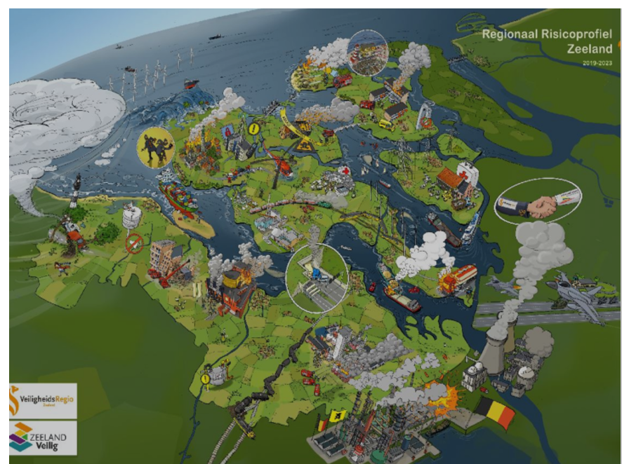
Notes:
Leernetwerk diversitiet

Slide 7
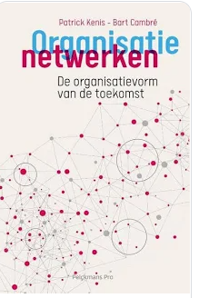
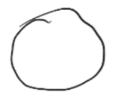
Soms is er toch een noodzaak voor samenwerking tussen organisaties
WAARVOOR?
Nieuwe kennis voor deelnemers
Leernetwerken
Samenwerkings-
verband van zelfstandige organisaties
…. verbinden en delen van informatie, middelen, activiteiten en competenties van soevereine¹ en unieke organisaties om samen een resultaat te bewerkstelligen die geen van de organisaties
afzonderlijk tot stand kan brengen.
¹ geen eenheid van eigendom en leiding (authority, chain of command)
Ecosysteem perspectief
Inzicht in systeem en interdependenties
“Shrinking Core, Expanding Periphery”
‘Shared Service’-constructies
Efficiëntie
Effectiviteit (nieuwe producten)
Zelfstandige organisatie
Fusie/ overname
Organisatie- netwerken
Contracten

Slide 8
Soms is er toch een noodzaak voor samenwerking tussen organisaties
WAARVOOR?
EIGENSCHAPPEN
Toename directe winst voor eindgebruiker
Nieuwe kennis voor deelnemers
Leernetwerken
Samenwerkings-
verband van zelfstandige organisaties
Ecosysteem perspectief
Inzicht in systeem en interdependenties
“Shrinking Core, Expanding Periphery”
‘Shared Service’-constructies
Efficiëntie
Effectiviteit (nieuwe producten)
Zelfstandige organisatie
Fusie/ overname
Organisatie- netwerken
Contracten
Notes:
Steunpunt PASSEND ONDERWIJS

Slide 9
Effectieve organisatienetwerken dragen bij tot …
Juiste zorg op juiste plek, minder crisisopnames, minder gebruik spoedzorg
Mobiliteitsoplossing op maat
Voorkomen en stoppen van kindermishandeling
Verminderen van het spijbelen en schoolverzuim
Verhogen van levenskwaliteit voor kwetsbare ouderen die nog thuis willen blijven wonen
Energieoplossing voor elke woning op maat
Aantrekken van genoeg blijvende, blijvend goede leerkrachten
Preventie en vroegsignalering van een leven in armoede
Elk kind haalt het beste uit zichzelf
…

Slide 10
Soms is er toch een noodzaak voor samenwerking tussen organisaties
WAARVOOR?
EIGENSCHAPPEN
Toename directe winst voor eindgebruiker
Nieuwe kennis voor deelnemers
Leernetwerken
Samenwerkings-
verband van zelfstandige organisaties
Ecosysteem perspectief
Inzicht in systeem en interdependenties
“Shrinking Core, Expanding Periphery”
‘Shared Service’-constructies
Efficiëntie
Effectiviteit (nieuwe producten)
Zelfstandige organisatie
Fusie/ overname
Organisatie- netwerken
Contracten
Afname soevereiniteit organisatie

Slide 11
Wat triggert organisaties om de stap te zetten van single naar samen of met andere woorden: wanneer zijn ze bereid een stuk van hun soevereiniteit op te geven?
De bedoeling in zicht …
Het vinden van oplossingen voor de vier basisproblemen van organiseren …
Zoek een passende governance …
…

Slide 12
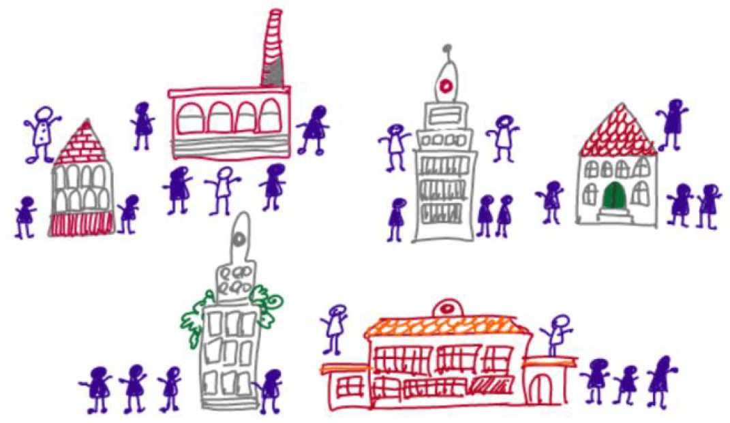
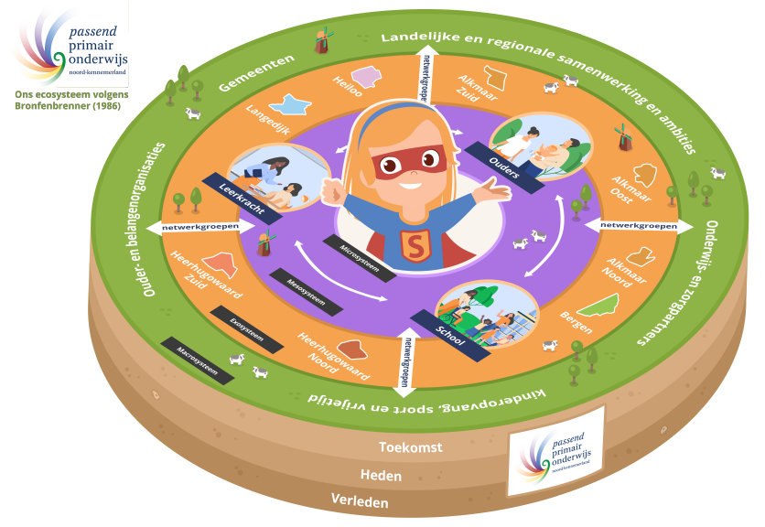
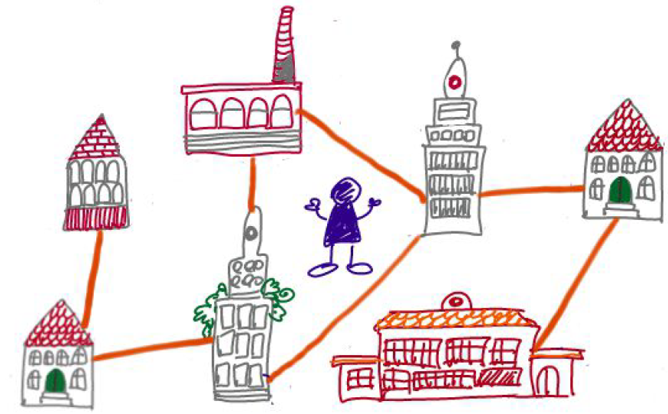
de bedoeling in zicht …
Instellingsgericht
Organisatienetwerkgericht

Slide 13
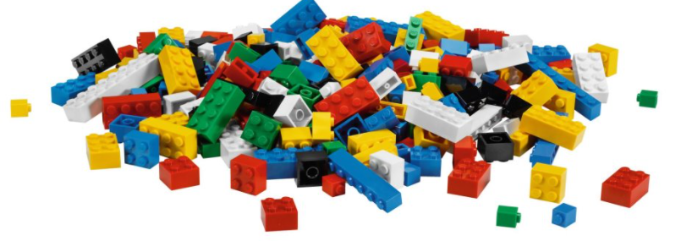
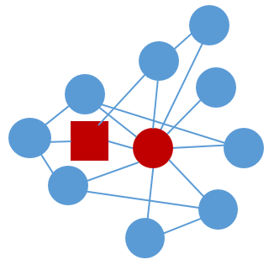
Het vinden van oplossingen voor de vier basisproblemen van organiseren …
Wat is er nodig?
Wat is de motivatie om het (in een organisatie- netwerk) te doen?
Wie kan het doen?
Waar is de informatie om te weten wat er wanneer moet gebeuren?
Kenis, P., & Raab, J. (2020). Back to the future: Using organization design theory for effective organizational networks. Perspectives on Public Management and Governance.

Slide 14
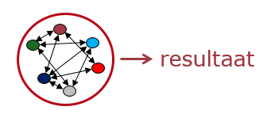
Zoek een passende governance
VAN
IN
resultaat

Slide 15
Zoek een passende governance van …
Lead Organization
NAO
Bron: Keith Provan & Patrick Kenis (2008) ‘Modes of Network Governance: Structure, Management, and Effectiveness’. Journal of Public Administration Research and Theory.

Slide 16
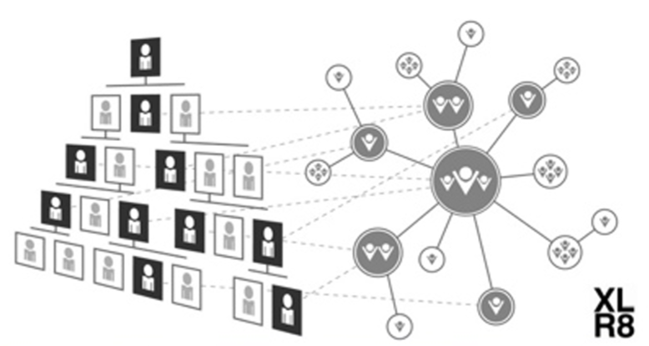
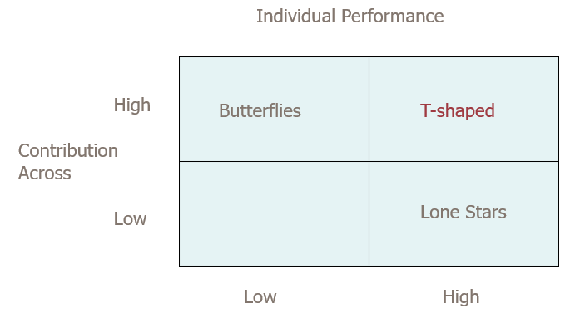
Zoek een passende governance in …
De Duale organisatie
De T-manager

Slide 17
Hartelijk dank voor
jullie aandacht!
Prof. Dr. Patrick Kenis Professor of Public Governance
Tilburg School of Economics and Management

